Slide 1
Муниципальное бюджетное дошкольное образовательное учреждение
«Детский сад №17 «Незнайка»
(МБДОУ «Детский сад №17 «Незнайка»)
«Мы расскажем Вам о том,
Как мы в садике живем»
Группа № 7 «Васильки»
Воспитатель: Ермолина Е.Ю.
2020 г.

Slide 2
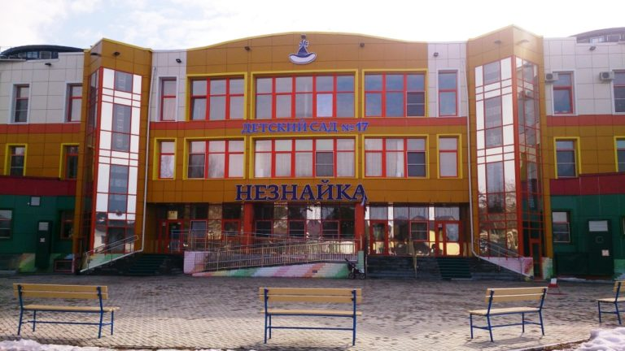
Детский сад, детский сад… Почему так говорят? Потому, что дружно в нем, Мы одной семьей растем!!! Наш детский сад

Slide 3
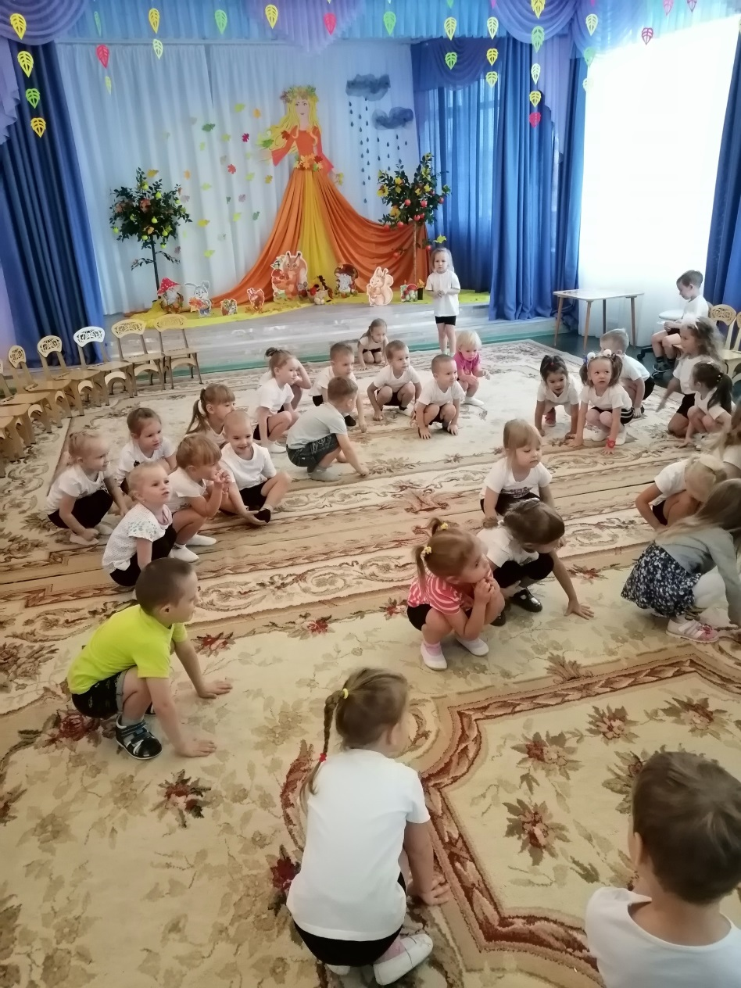
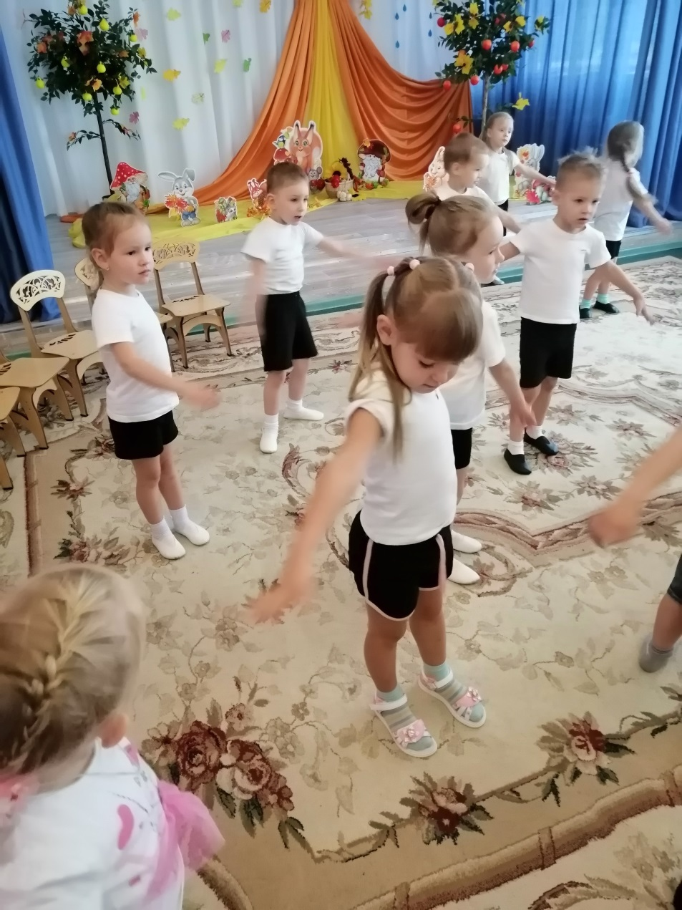
Чтобы было все в порядке Утро мы начнем с зарядки!

Slide 4
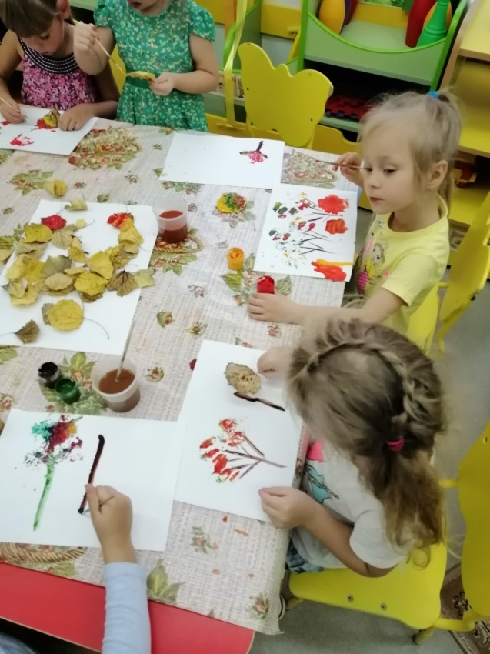
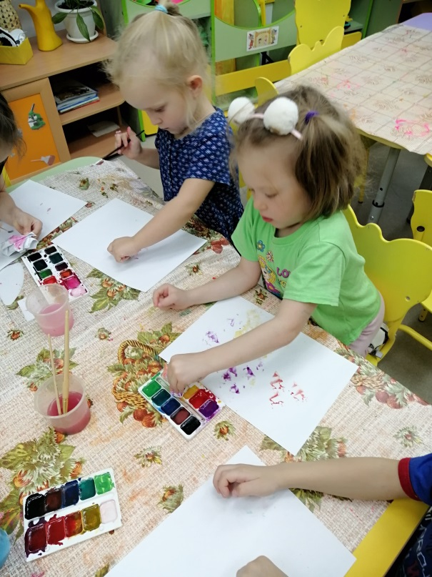
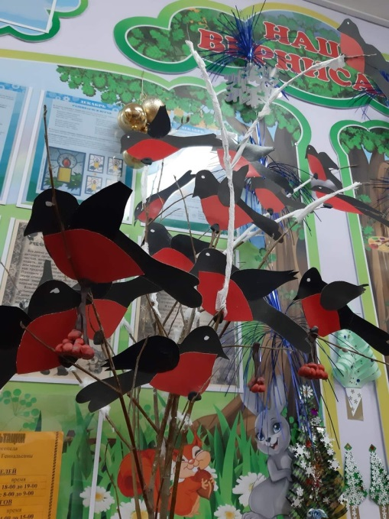
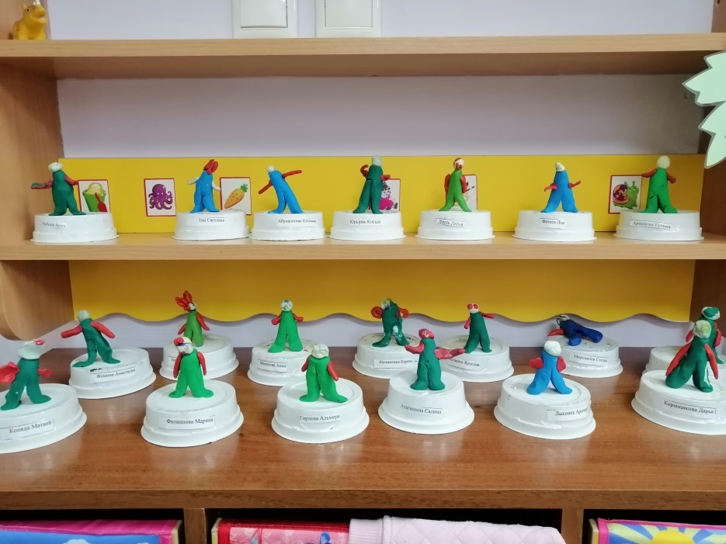
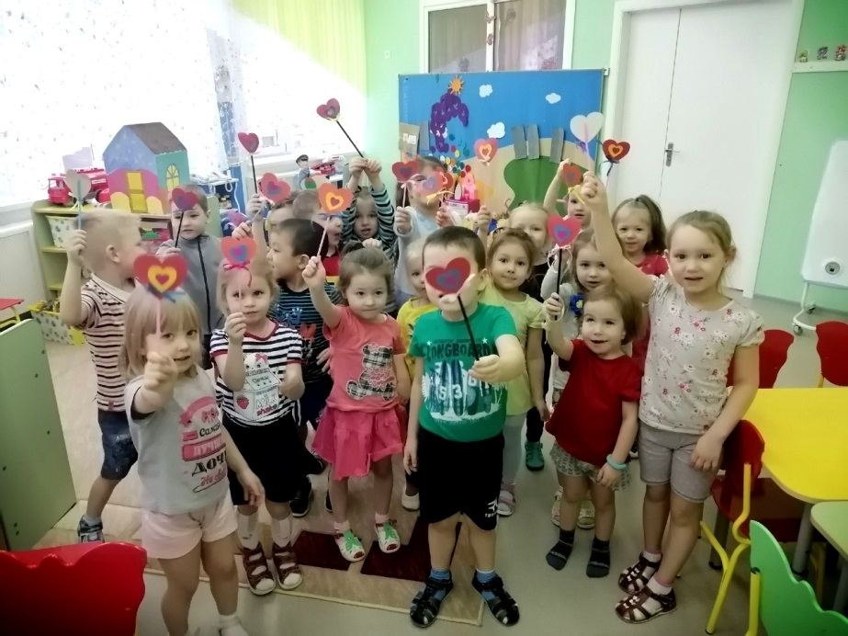
Любим мы не только бегать, Веселиться и играть. Кроме этого мы очень любим, Очень любим рисовать! Наши занятия

Slide 5
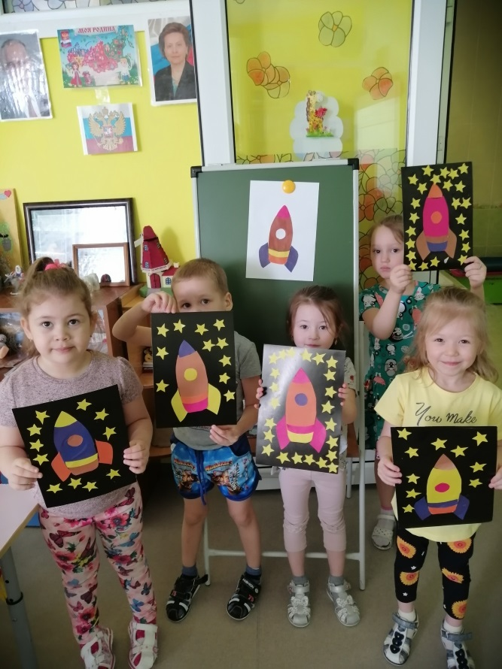
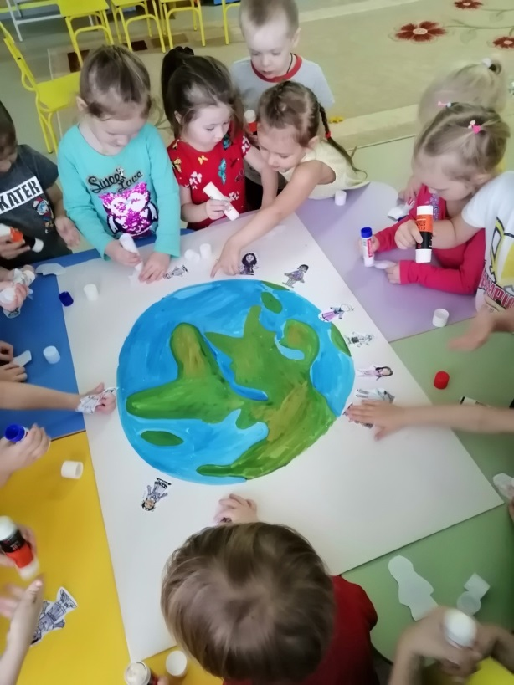
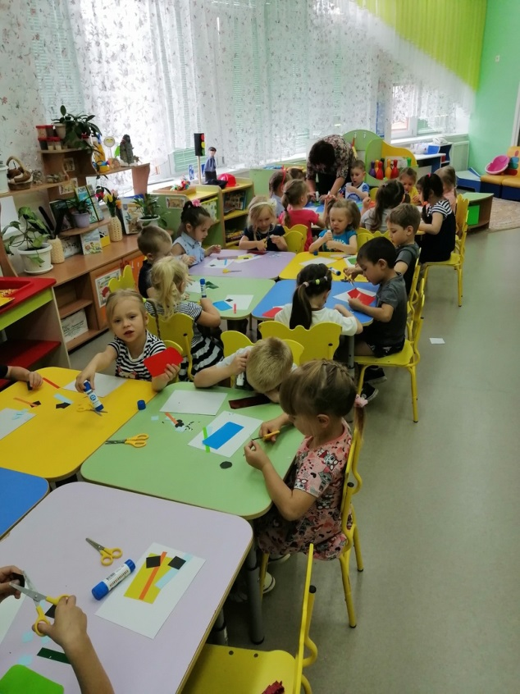
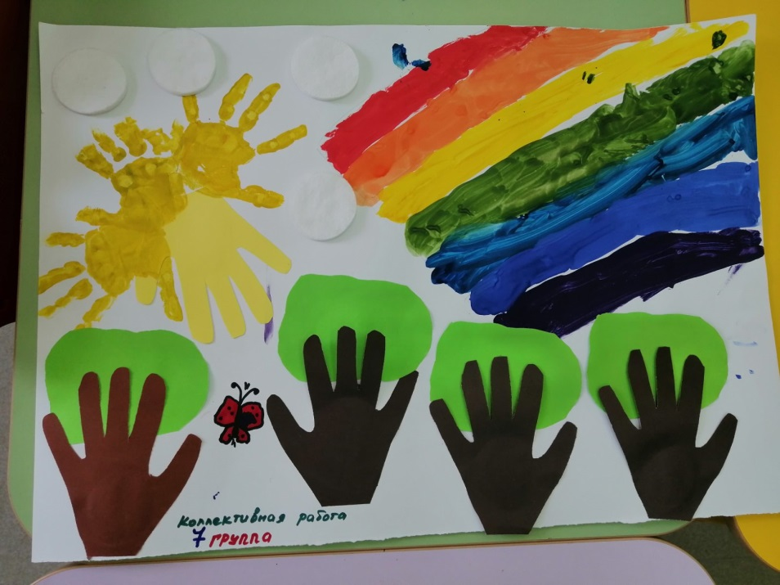
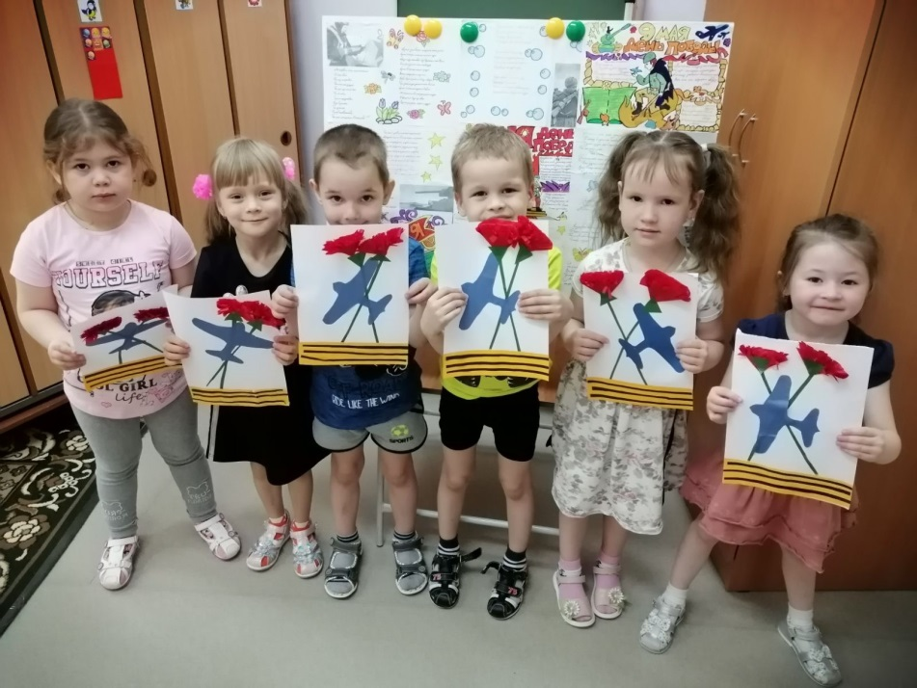

Slide 6
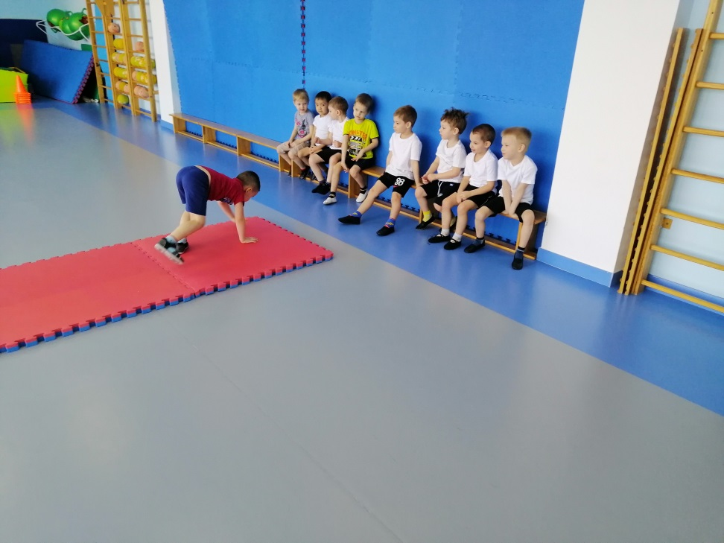
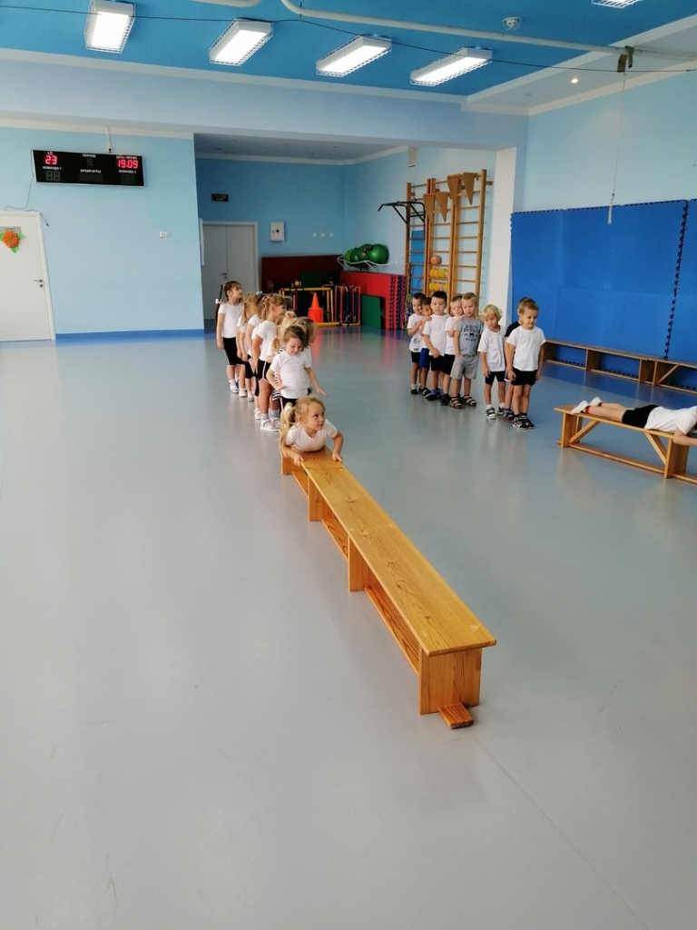
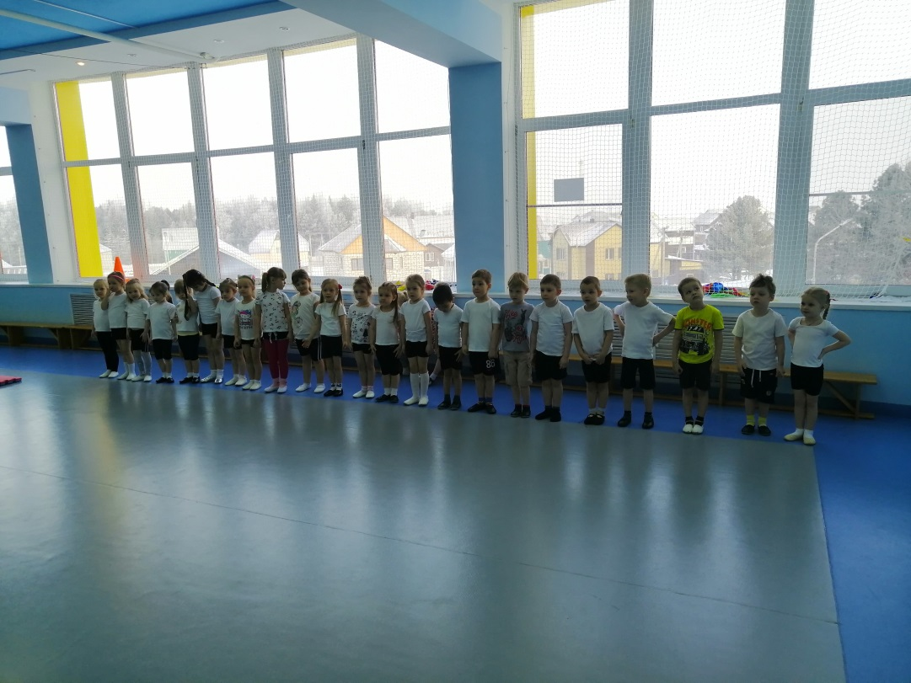
Чтоб здоровым быть сполна Физкультура всем нужна!

Slide 7
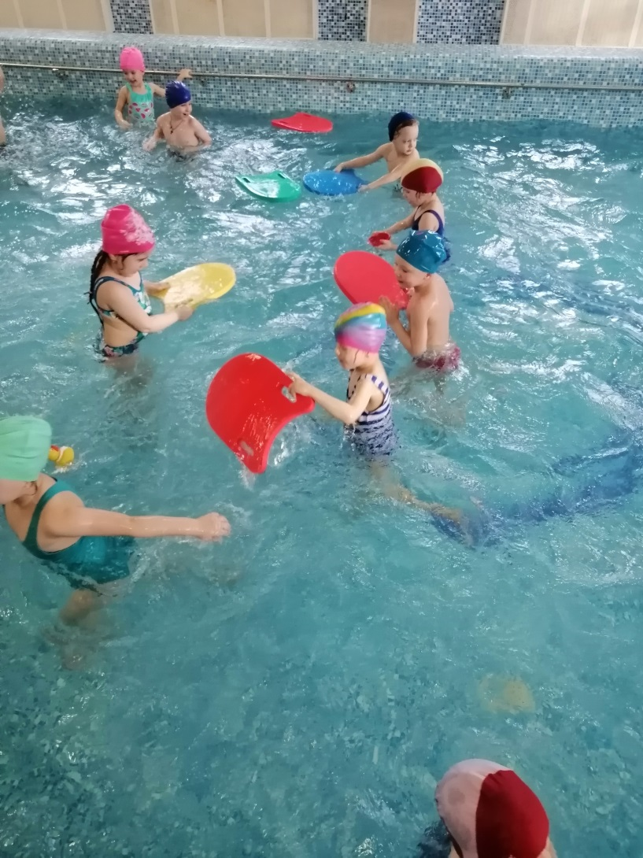
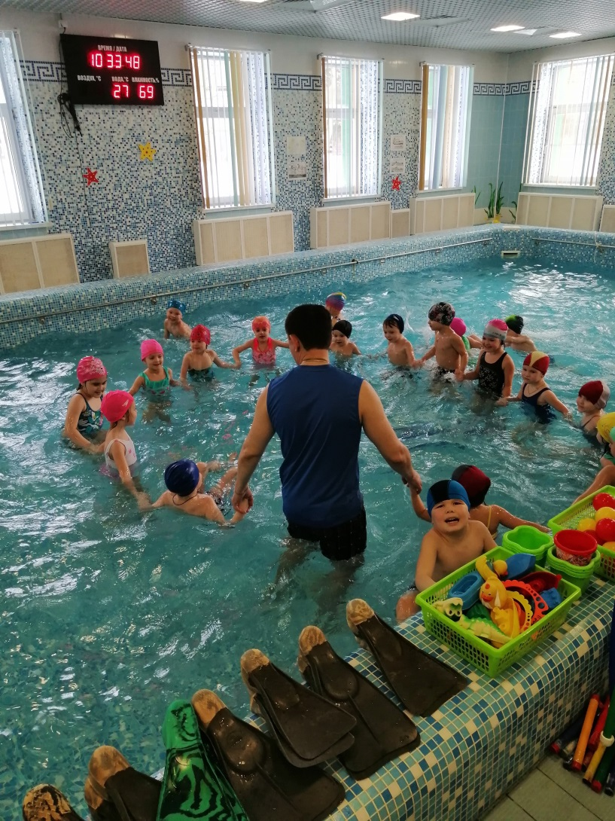
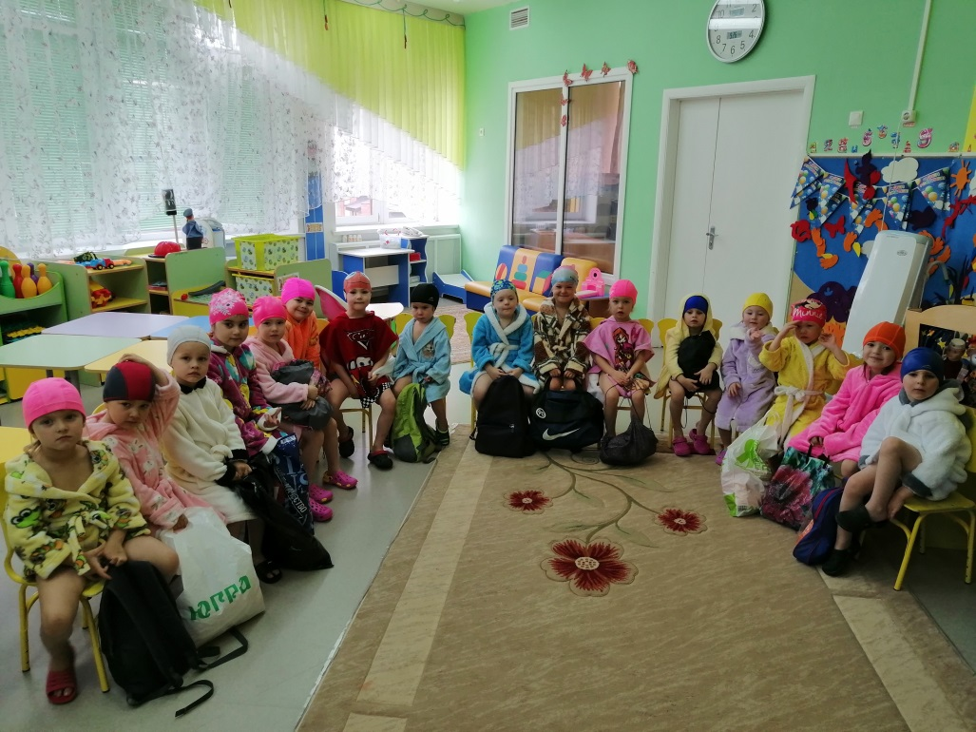
Занятия в бассейне

Slide 8
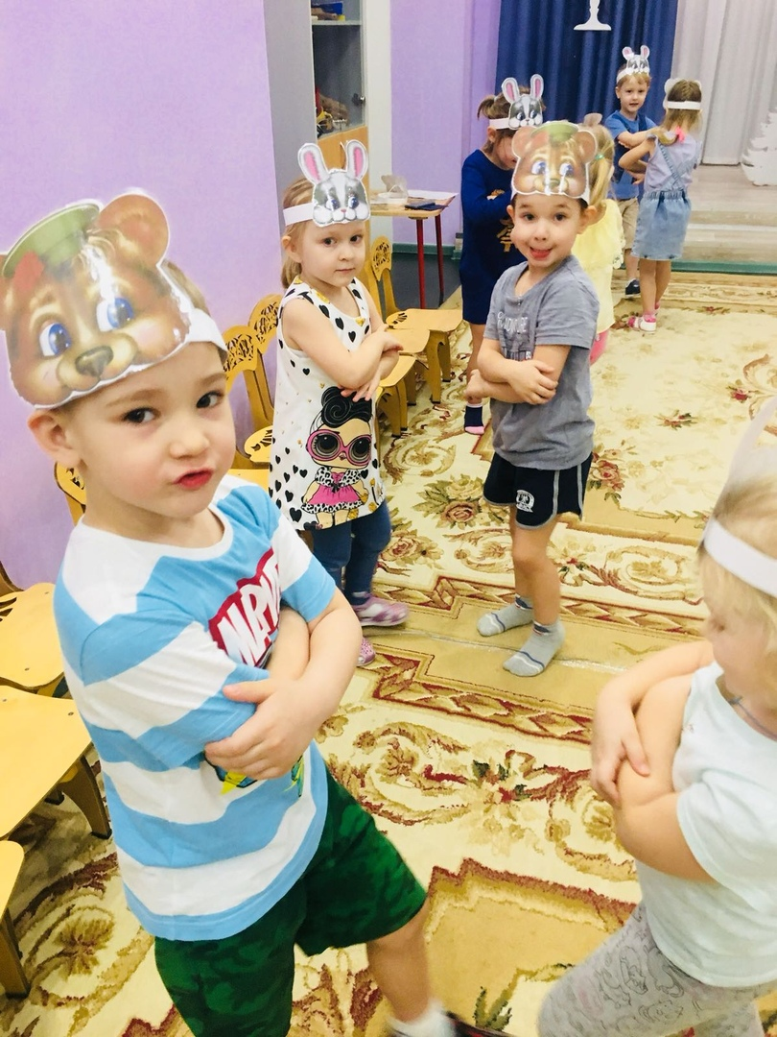
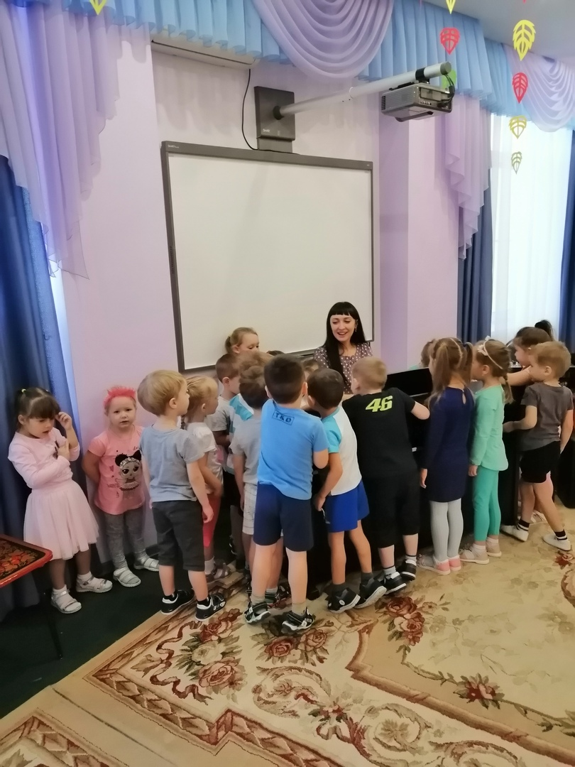
Веселиться и плясать, будем мы на музыкальном занятии

Slide 9
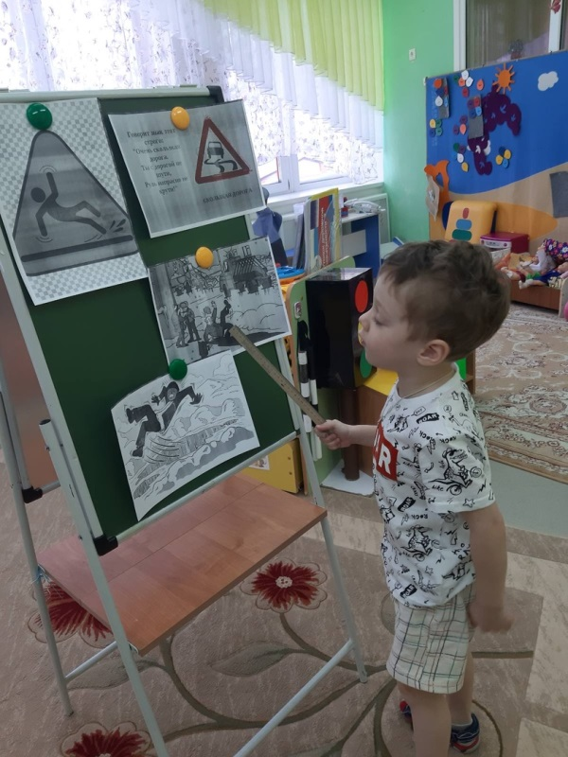
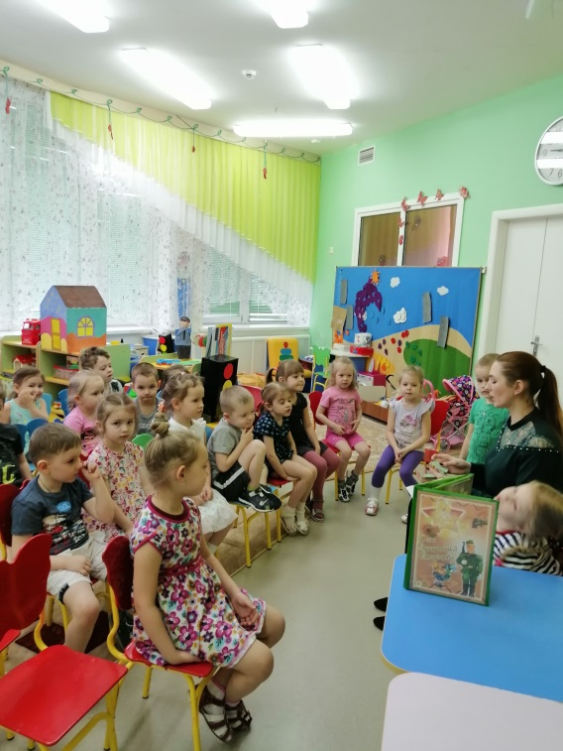
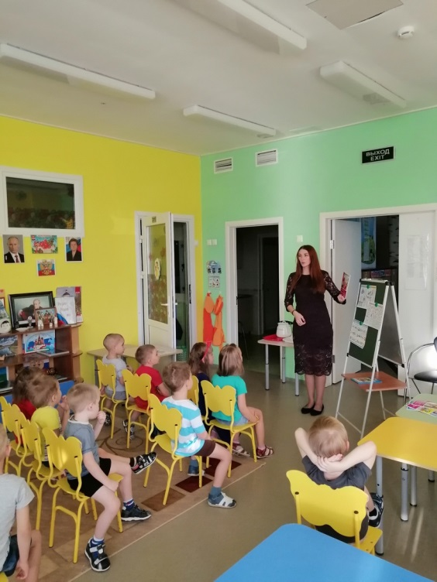
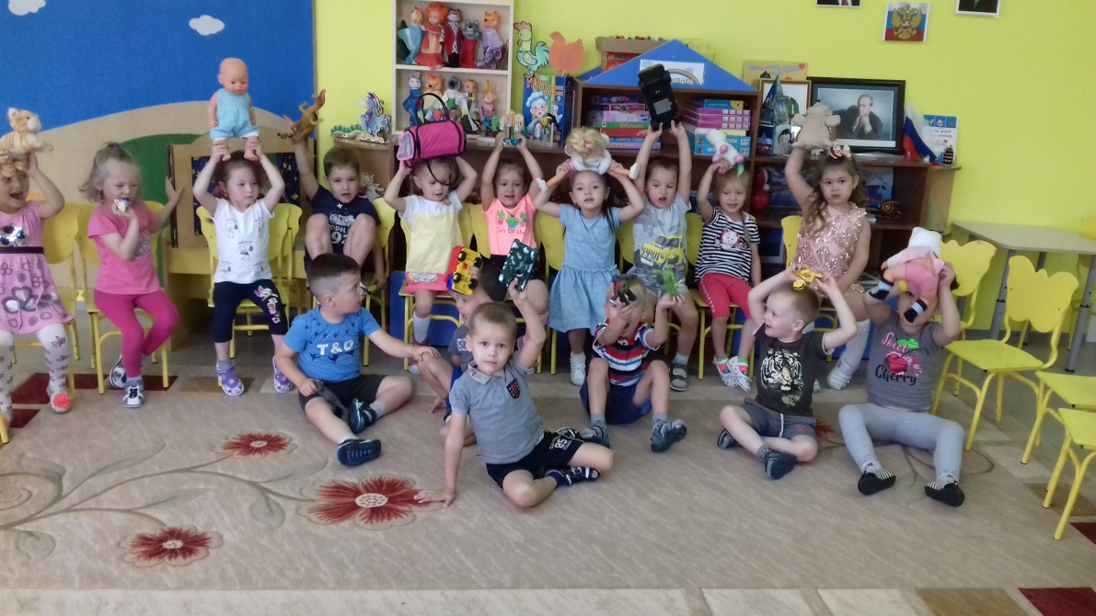
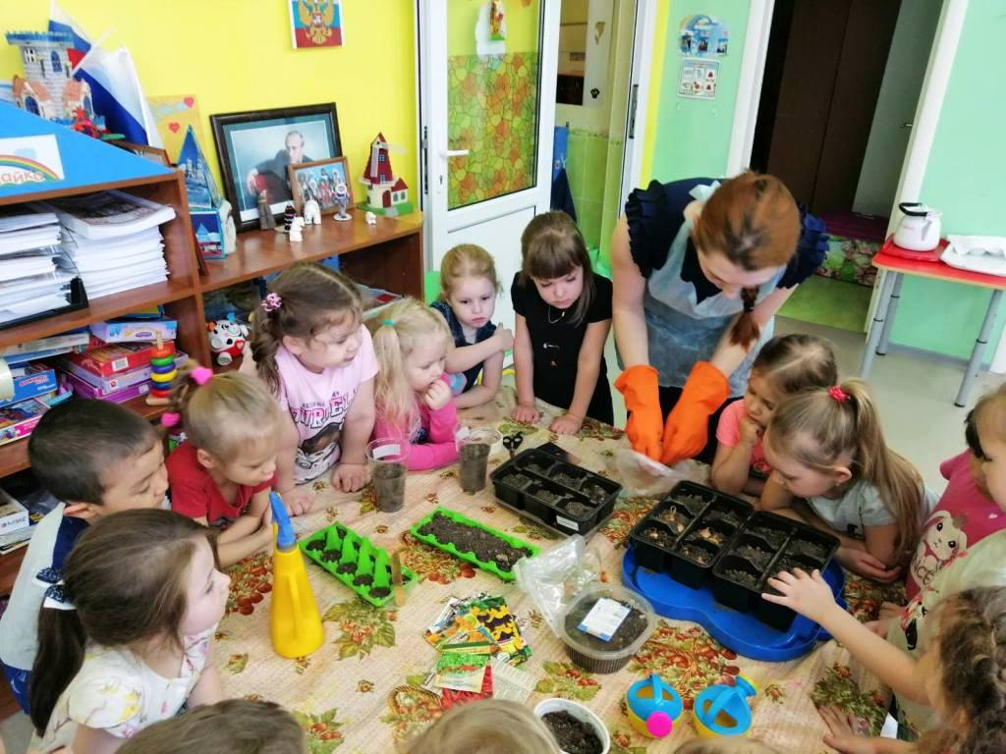
Мы считаем, сочиняем и беседы составляем.

Slide 10
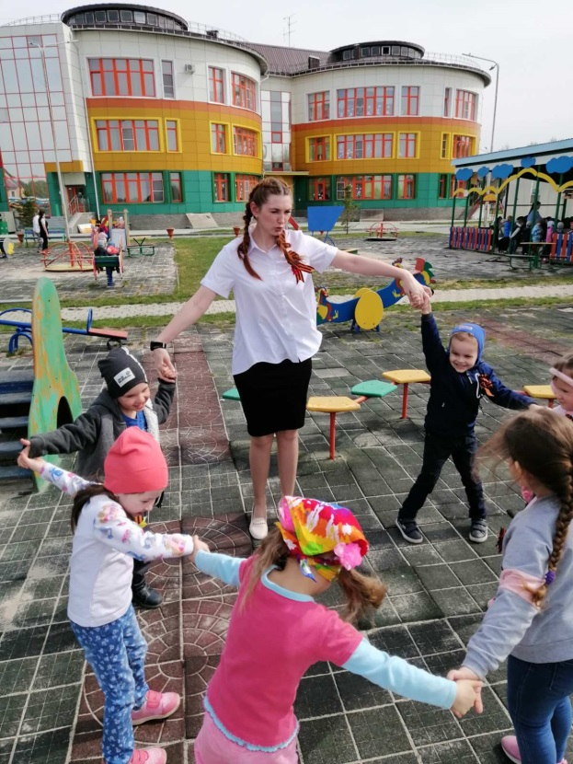
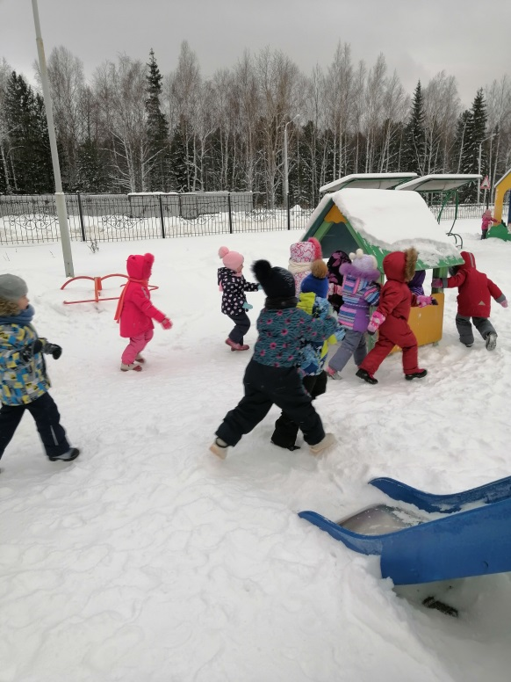
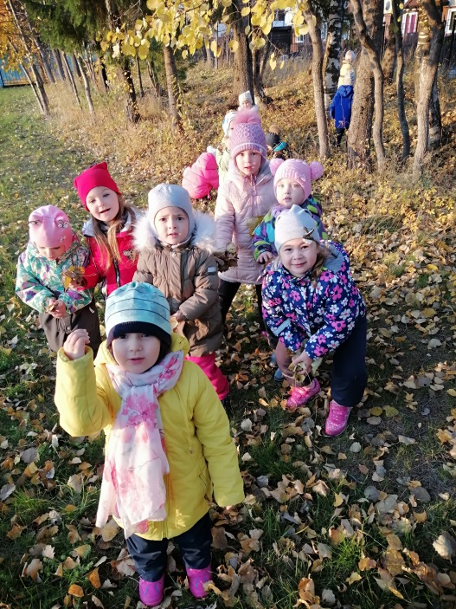
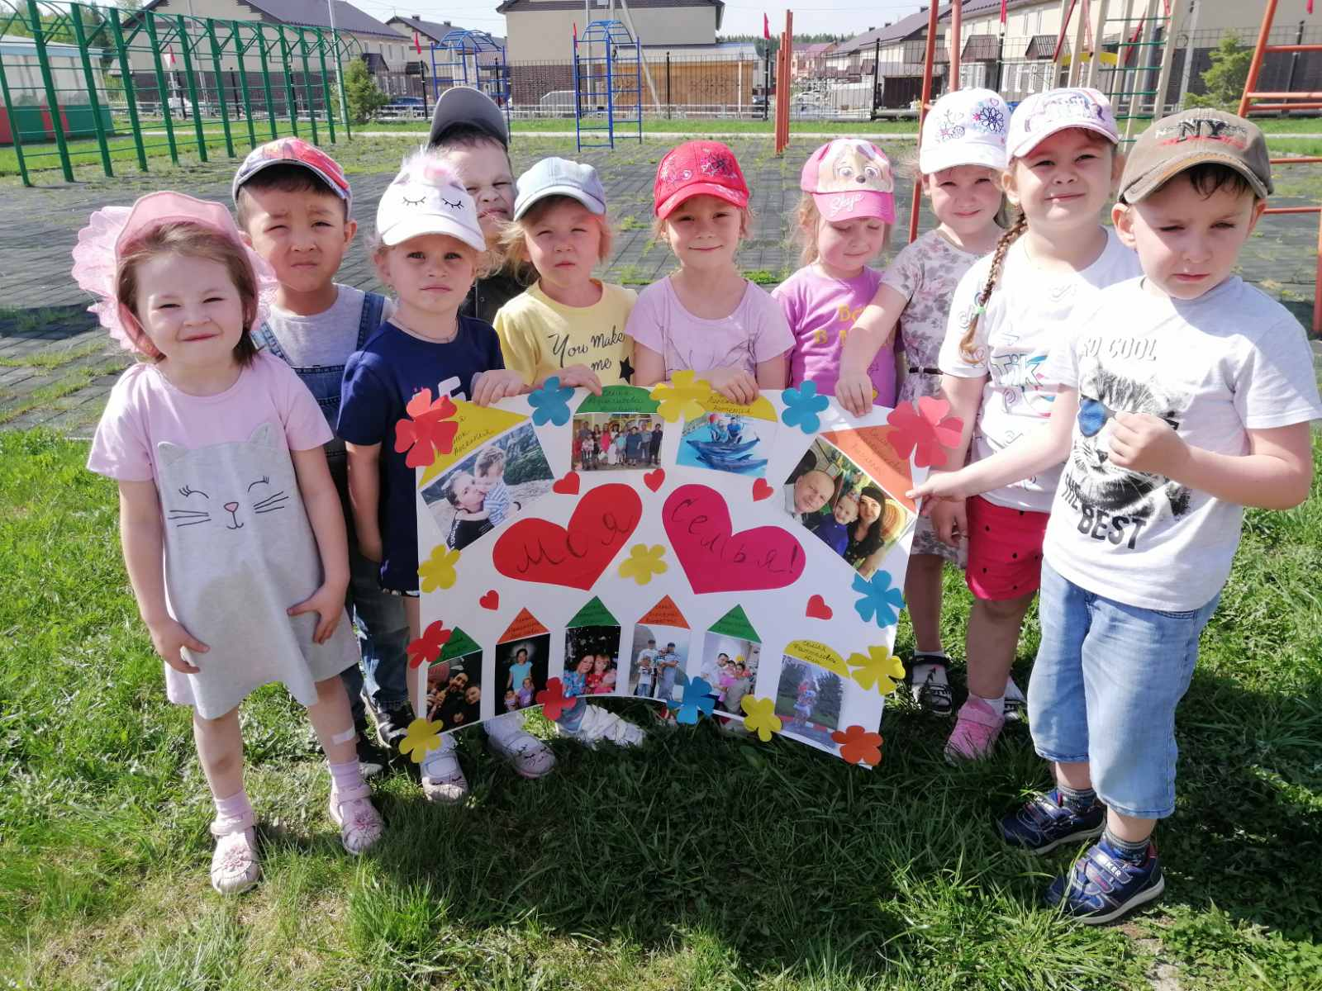
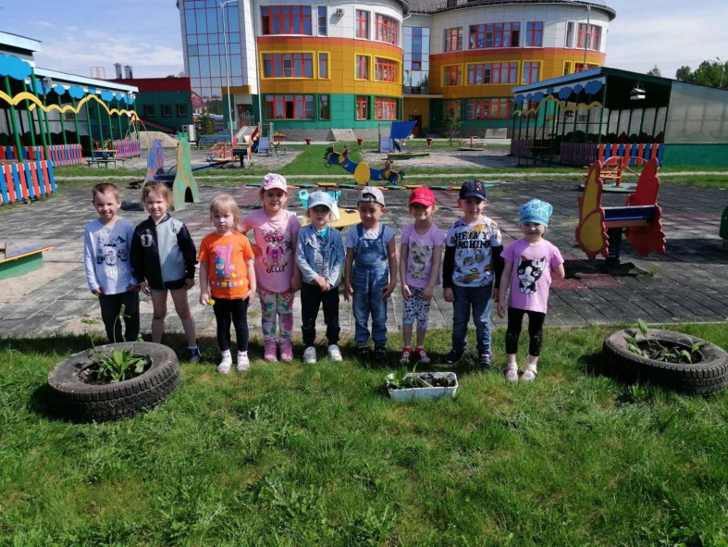
Свежий воздух малышам Нужен и полезен. Очень весело гулять! И никаких болезней!!!

Slide 11
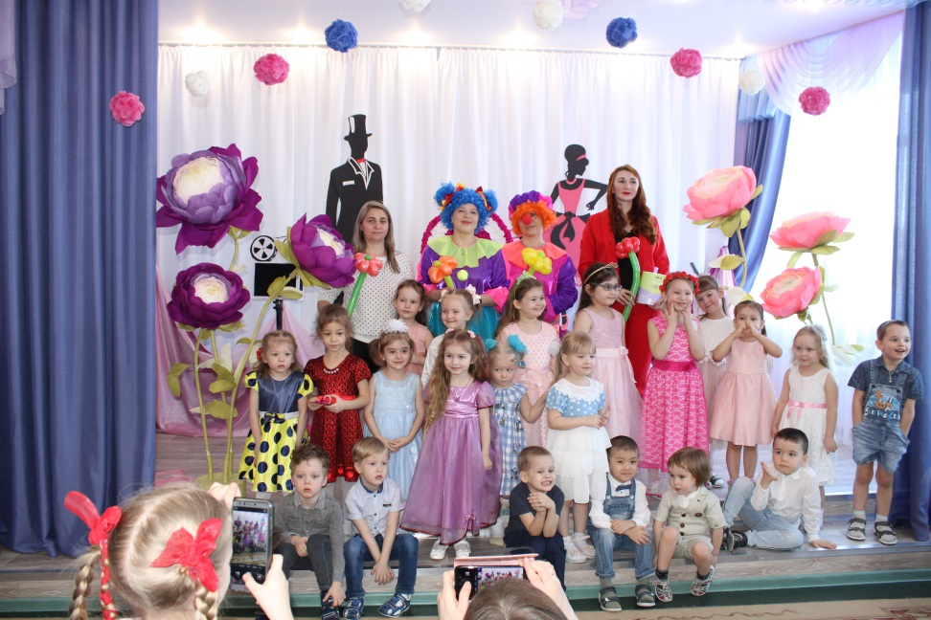
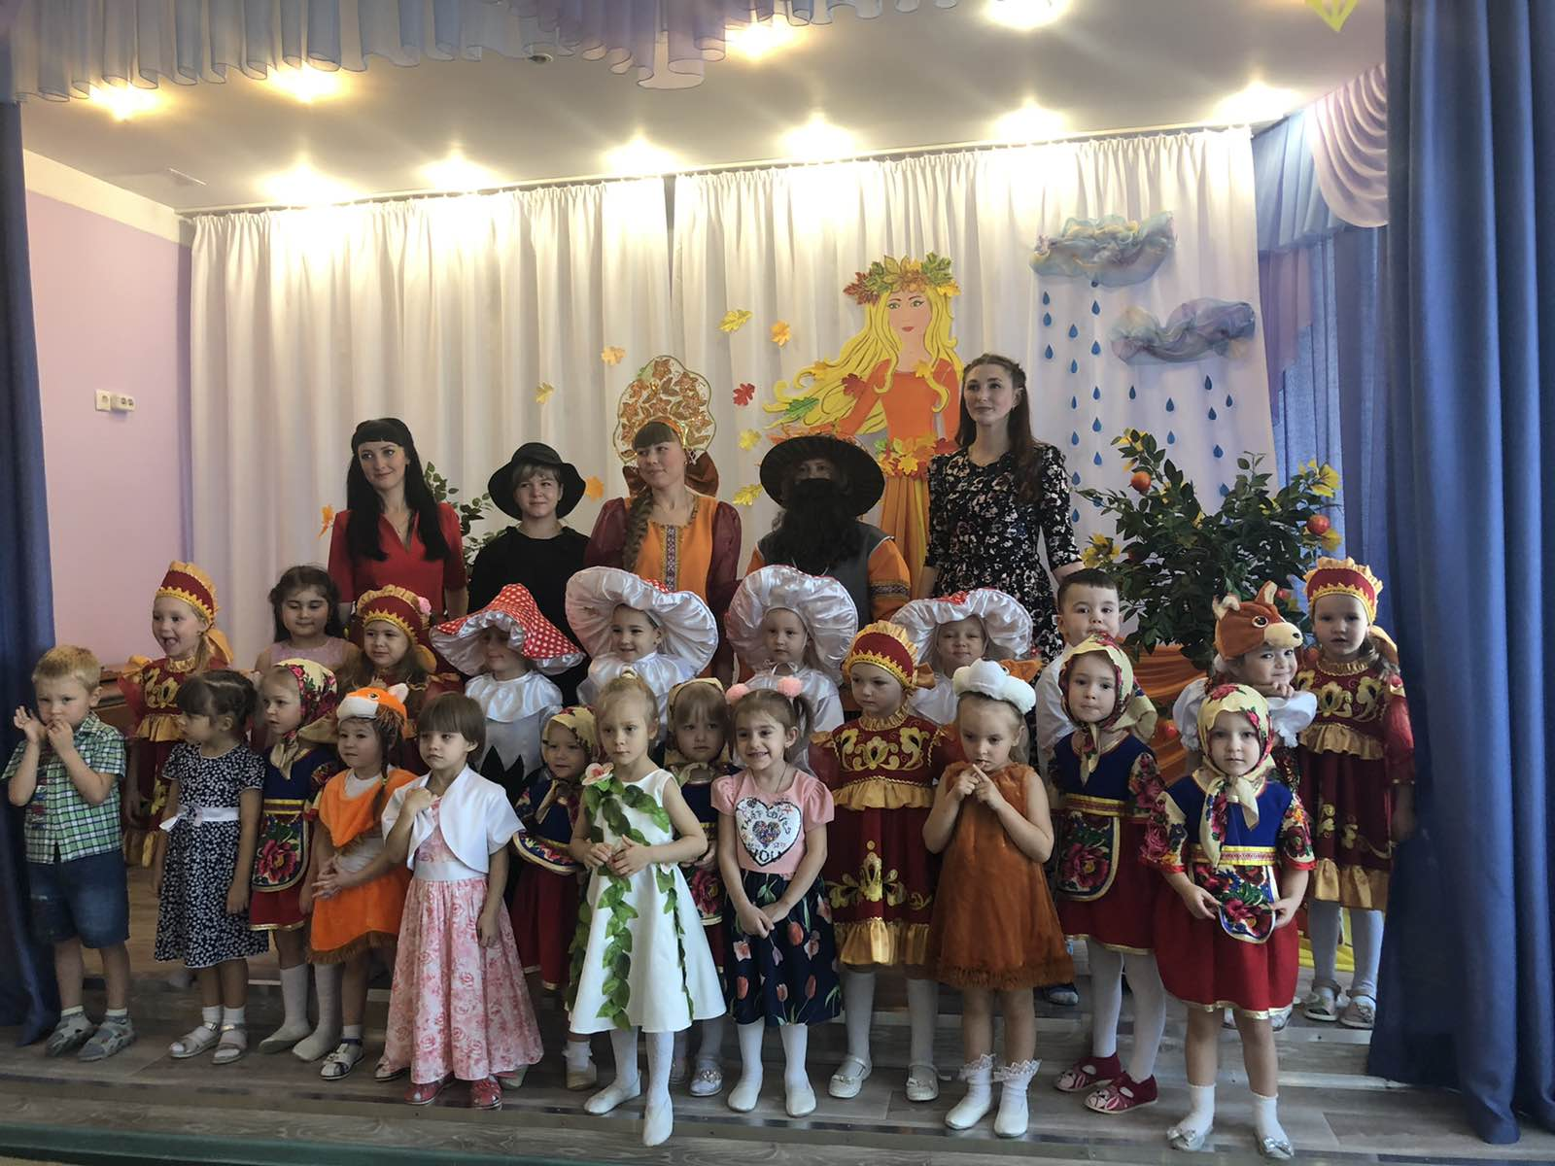
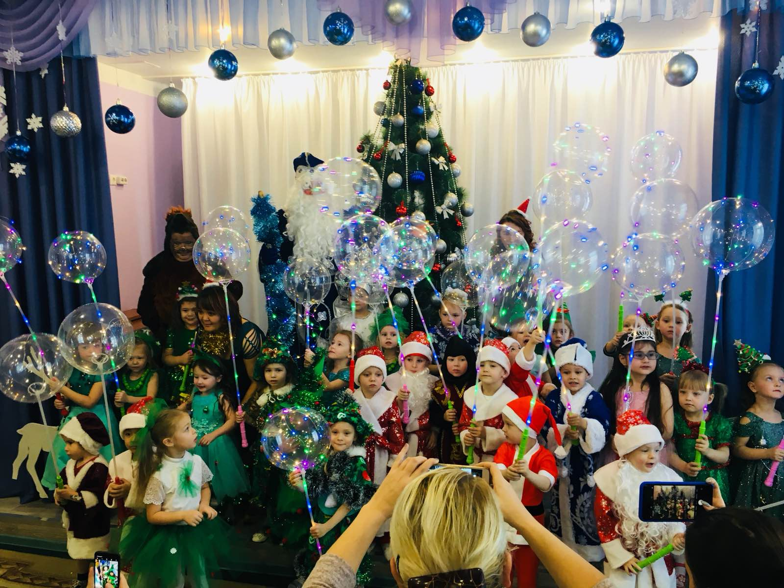
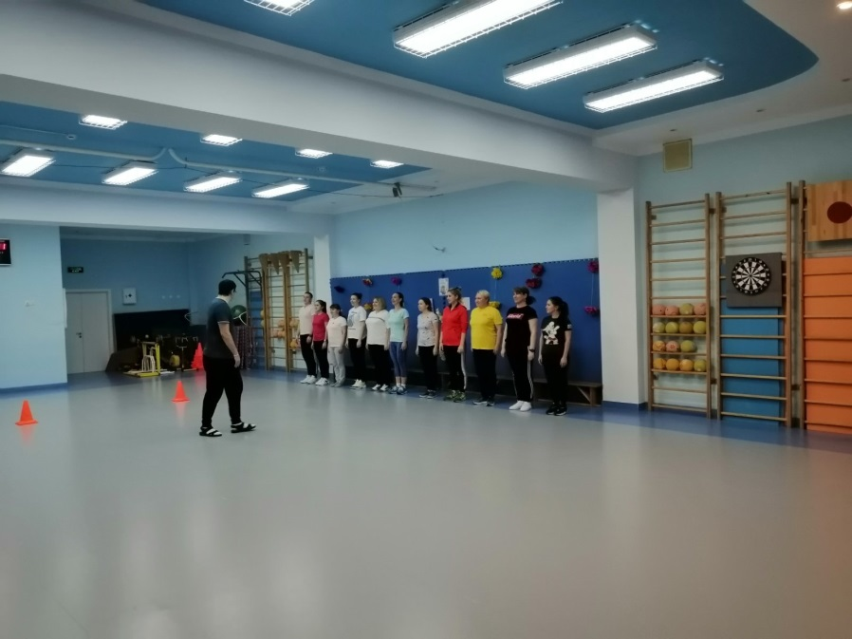
Праздники прошли с успехом, весело и радостно

Slide 12
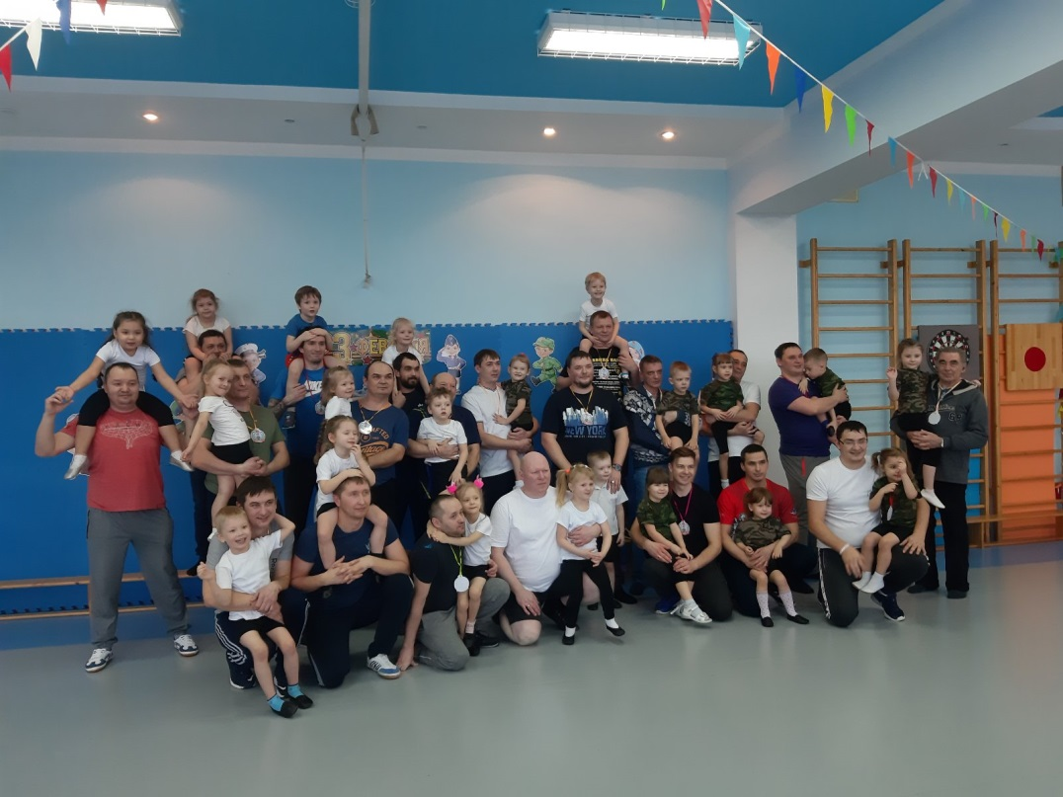
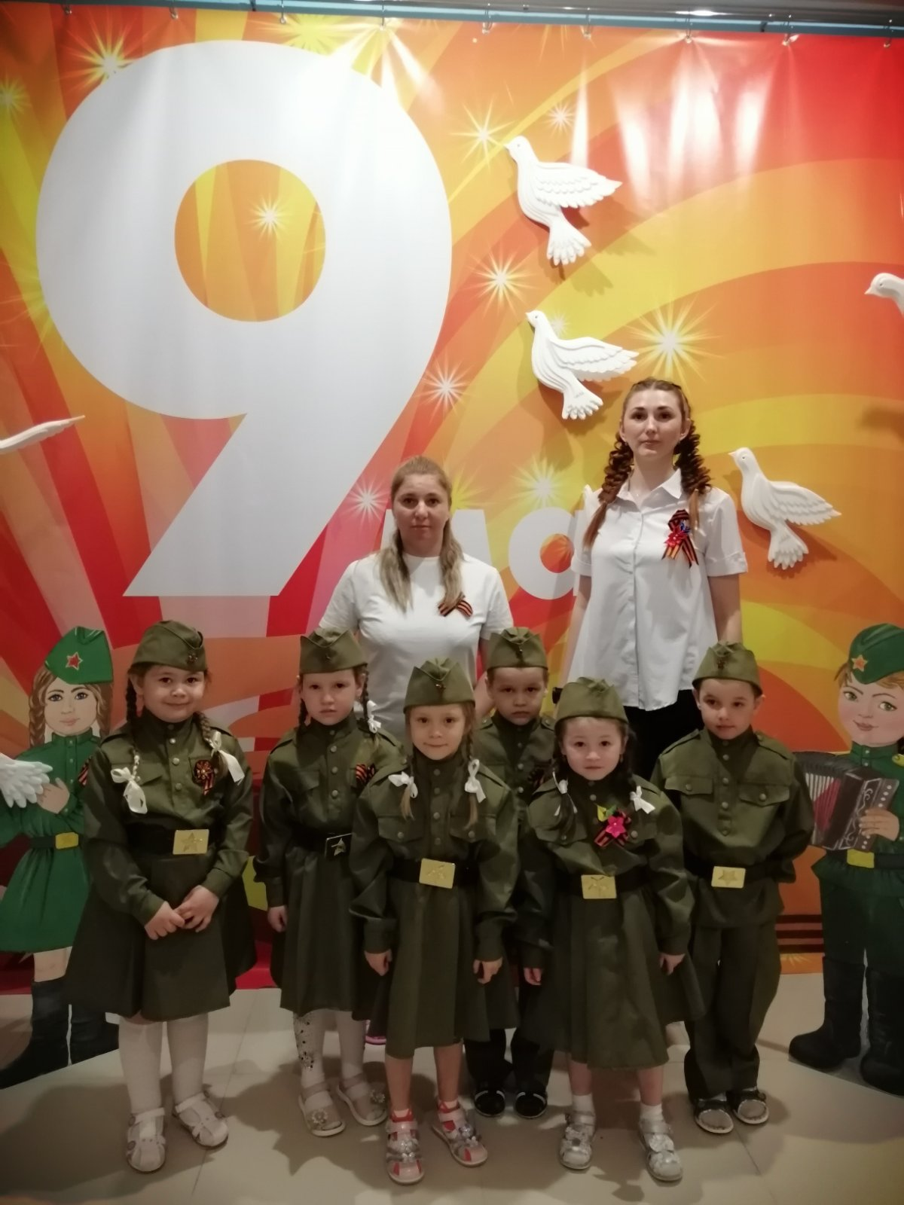
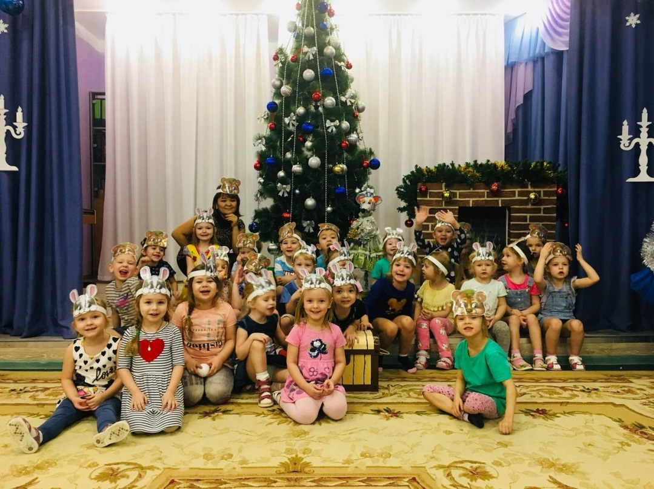

Slide 13
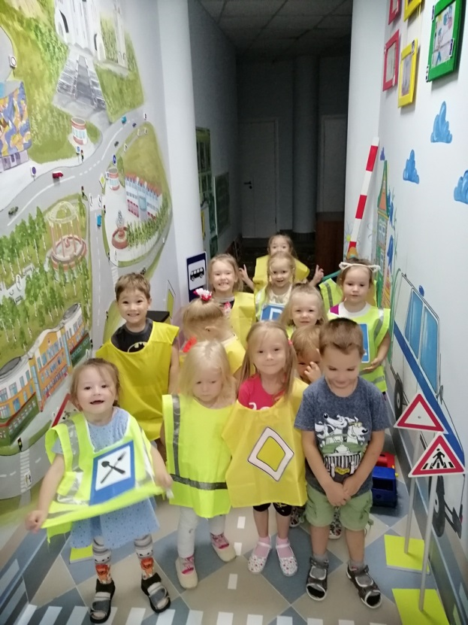
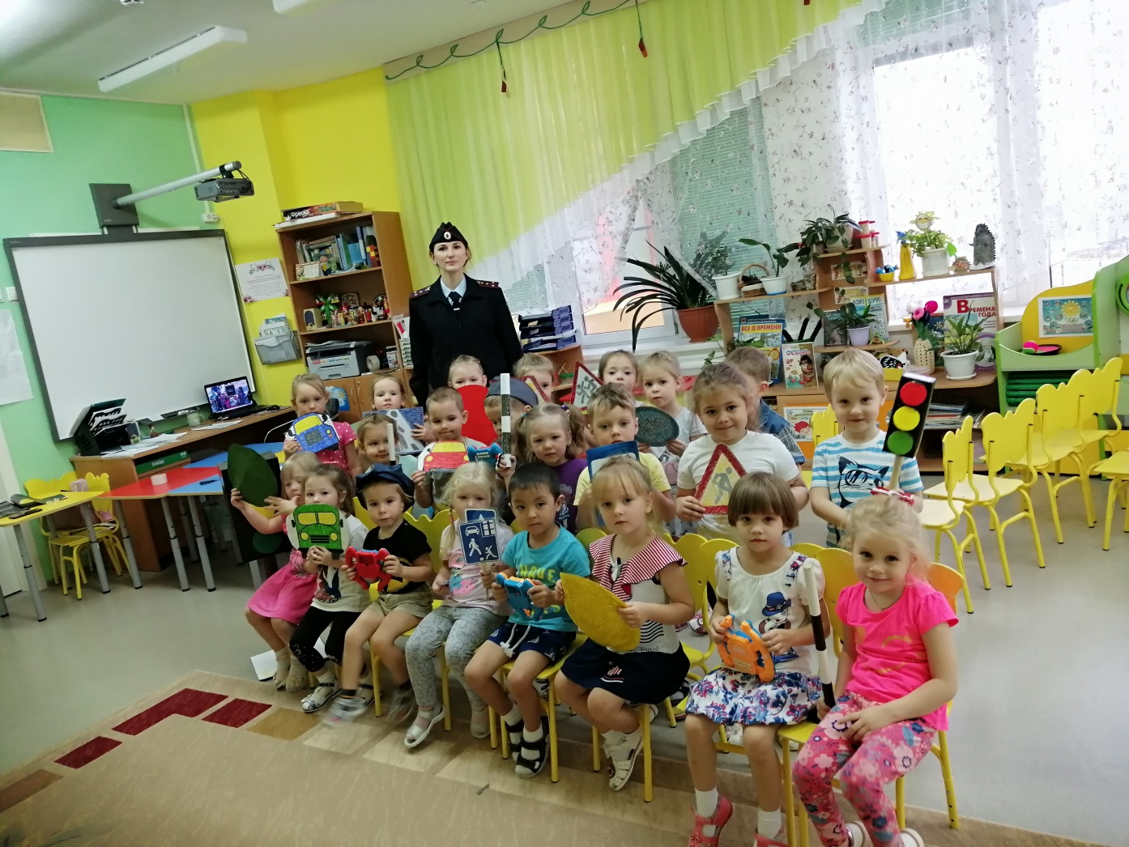
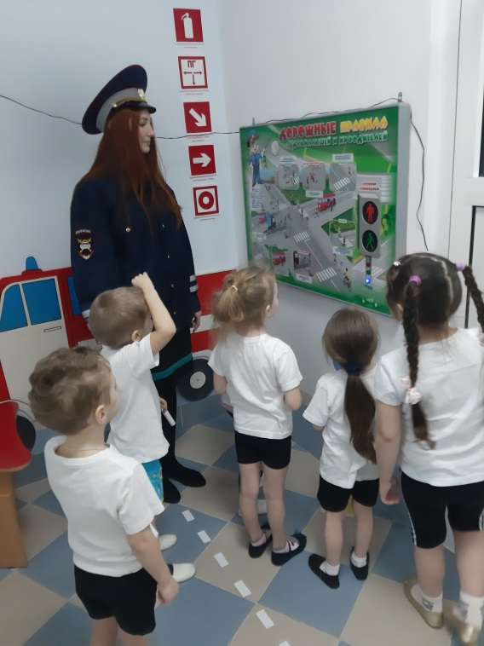
Проведены мероприятия по ППД .

Slide 14
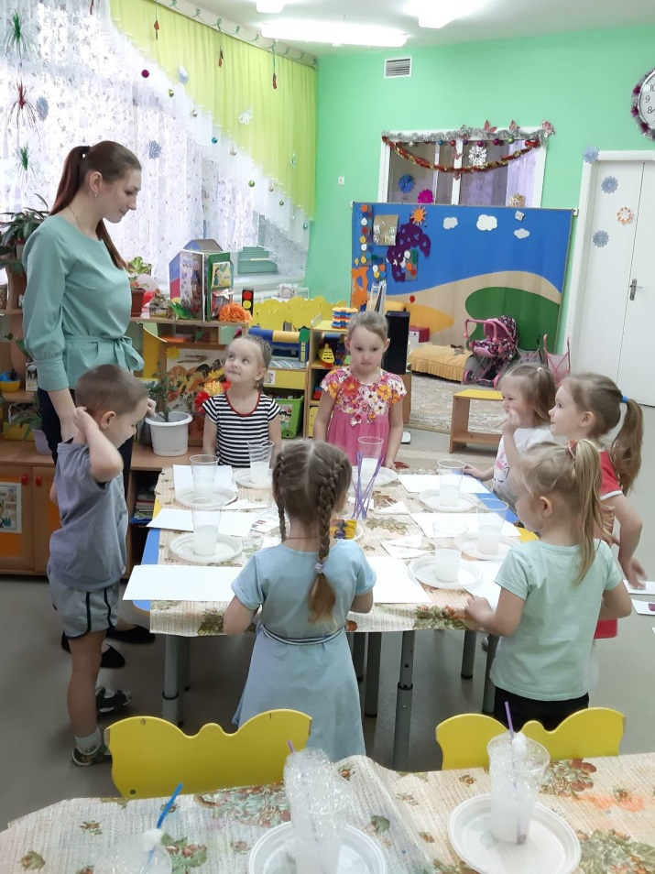
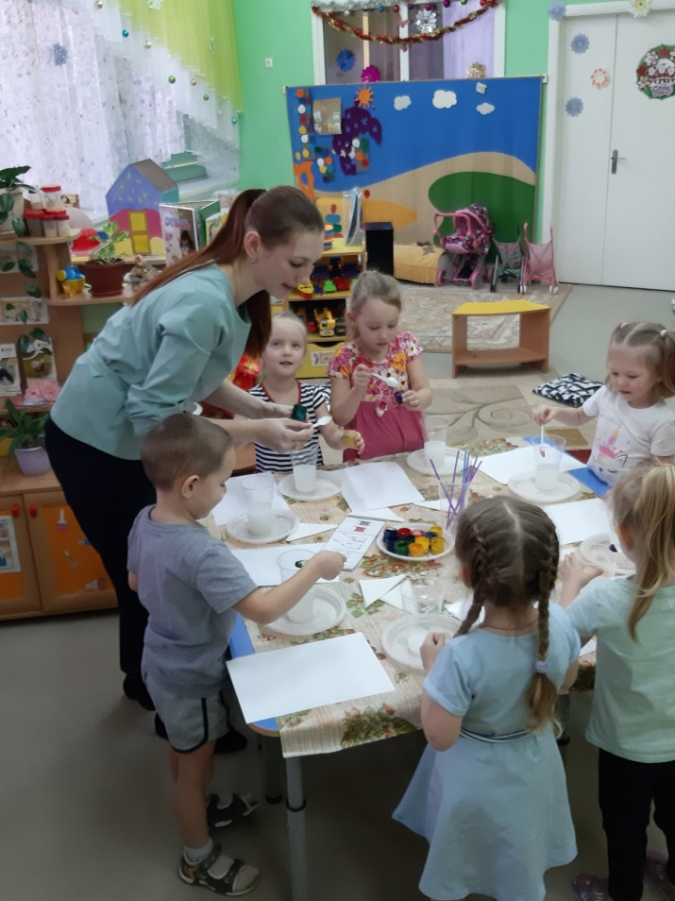
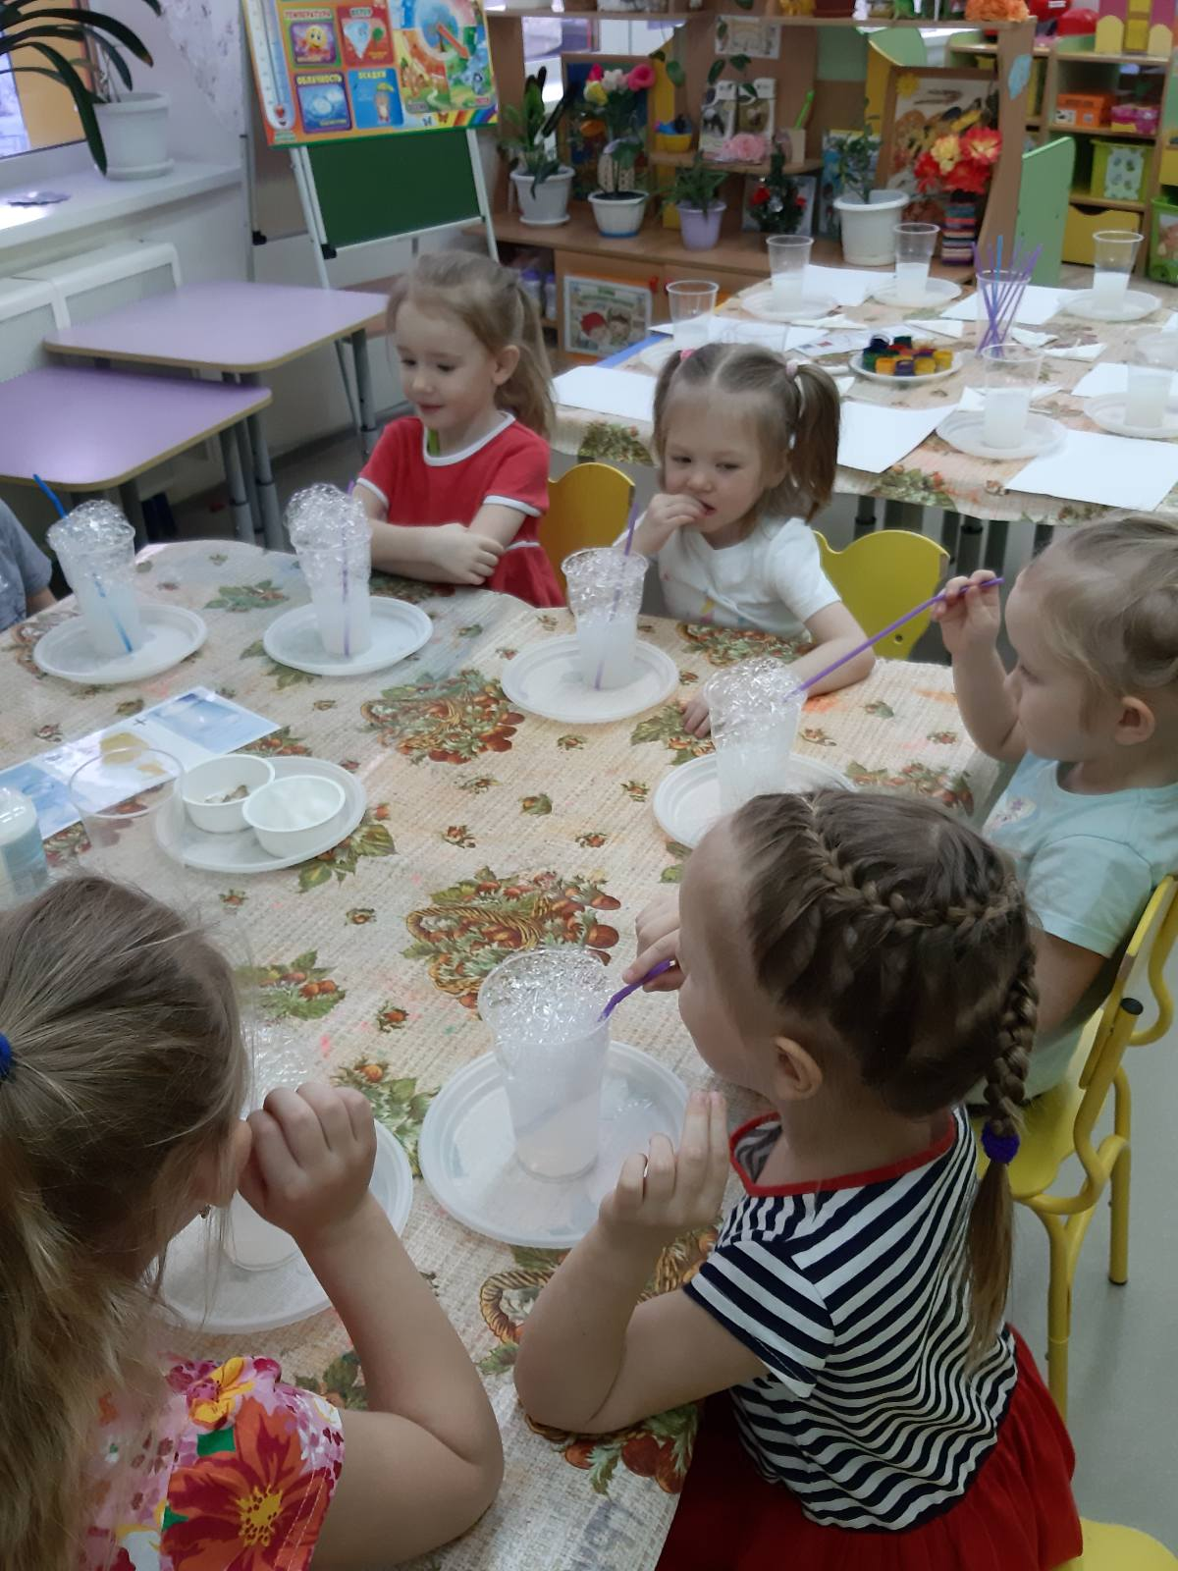
Показали открытое занятие
«Мыльная подушка»

Slide 15
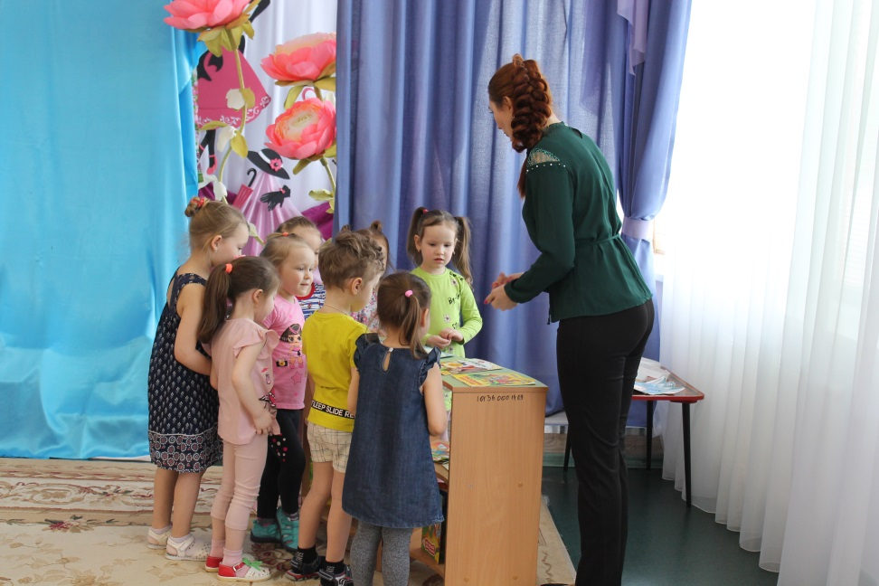
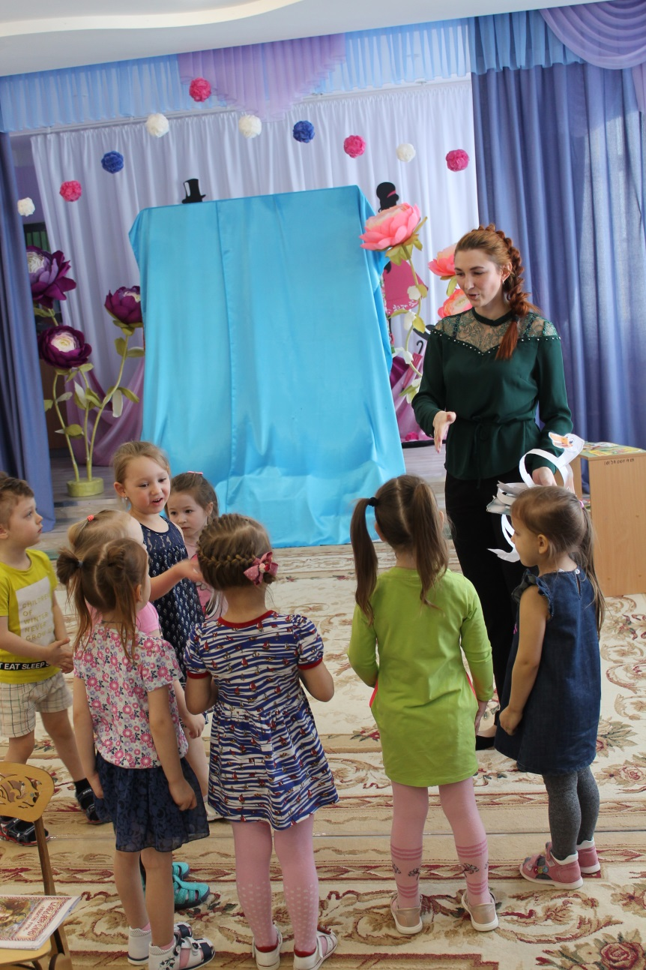
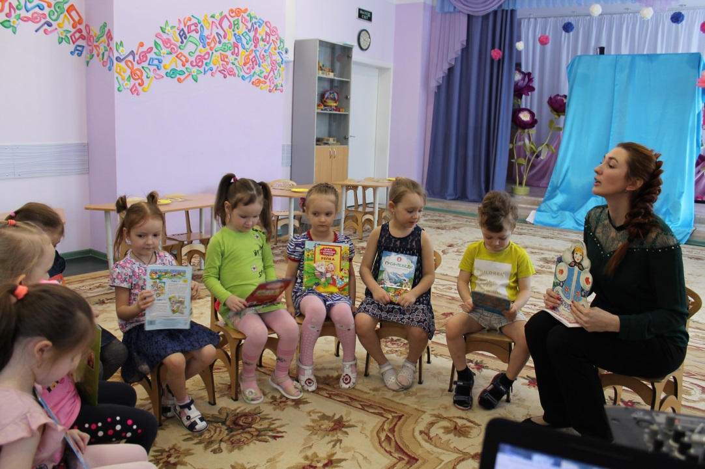
Показали городское открытое занятие по программе
«Социокультурные истоки» на тему «Любимые сказки»

Slide 16
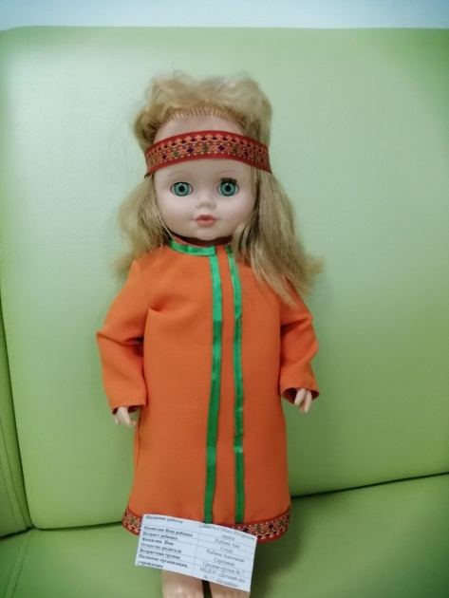
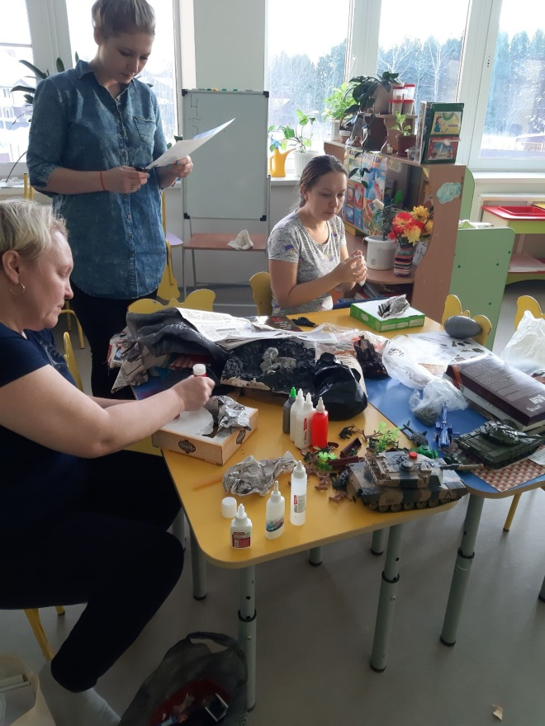
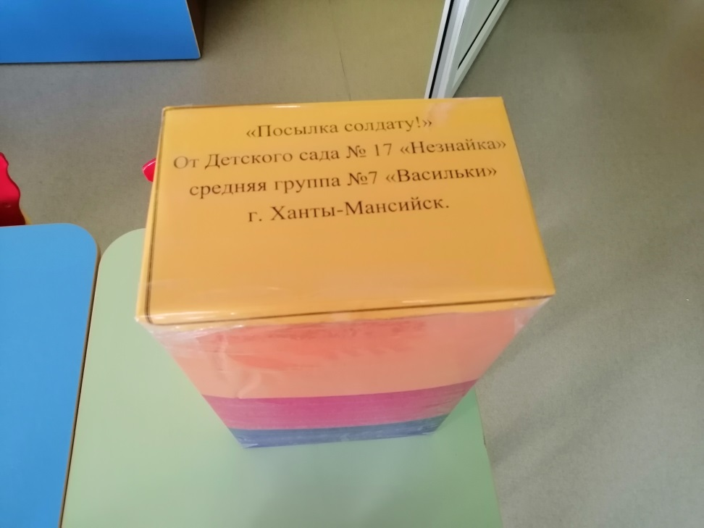


И с родителями мы потрудились!

Slide 17






Slide 18



Встречали гостей:

Slide 19



Ходили на экскурсии.

Slide 20






Освоили домашнее обучение.

Slide 21




Slide 22
Был проведён мониторинг - определение уровня усвоения детьми Средней группы образовательной программы ДОУ
Начало года
Конец года

Slide 23
Итоговые результаты мониторинга свидетельствуют о достаточном уровне освоения образовательной программы.
Полученные результаты говорят о стабильности в усвоении программы ДОУ детьми по всем разделам.
Факторы, положительно повлиявшие на результаты педагогической диагностики:
Результаты получены за счет достаточно сформированных предпосылок к учебной деятельности: умение ребенка работать в соответствии с инструкцией, самостоятельно действовать по образцу и осуществлять контроль, вовремя остановиться при выполнении того или иного задания и переключиться на выполнение другого.
Очевиден положительный результат проделанной работы: низкий уровень усвоения программы детьми минимальный, различия в высоком, среднем и низком уровне не значительны, знания детей прочные, они способны применять их в повседневной деятельности.
Планируемая работа по совершенствованию и корректированию образовательной работы с детьми на следующий учебный год:
- Продолжать работу, направленную на улучшение посещаемости детей (укрепление здоровья детей, закаливающие мероприятия и т.д.).
- Продолжать работу по индивидуальным образовательным маршрутам воспитанников с признаками одаренности и детьми, имеющими затруднения.
- Самообразование педагогов.
- Работа по взаимодействию педагогов ДОО с семьями воспитанников.
- Продолжать работу по освоению и реализации современных педагогических технологий, направленных на развитие детей

Slide 24

СПАСИБО ЗА ВНИМАНИЕ!!!

